Slide 1

Острые Пузырьки
Задача 6 «Мобильное приложение по повышению финансовой грамотности детей и молодежи Москвы»

Slide 2

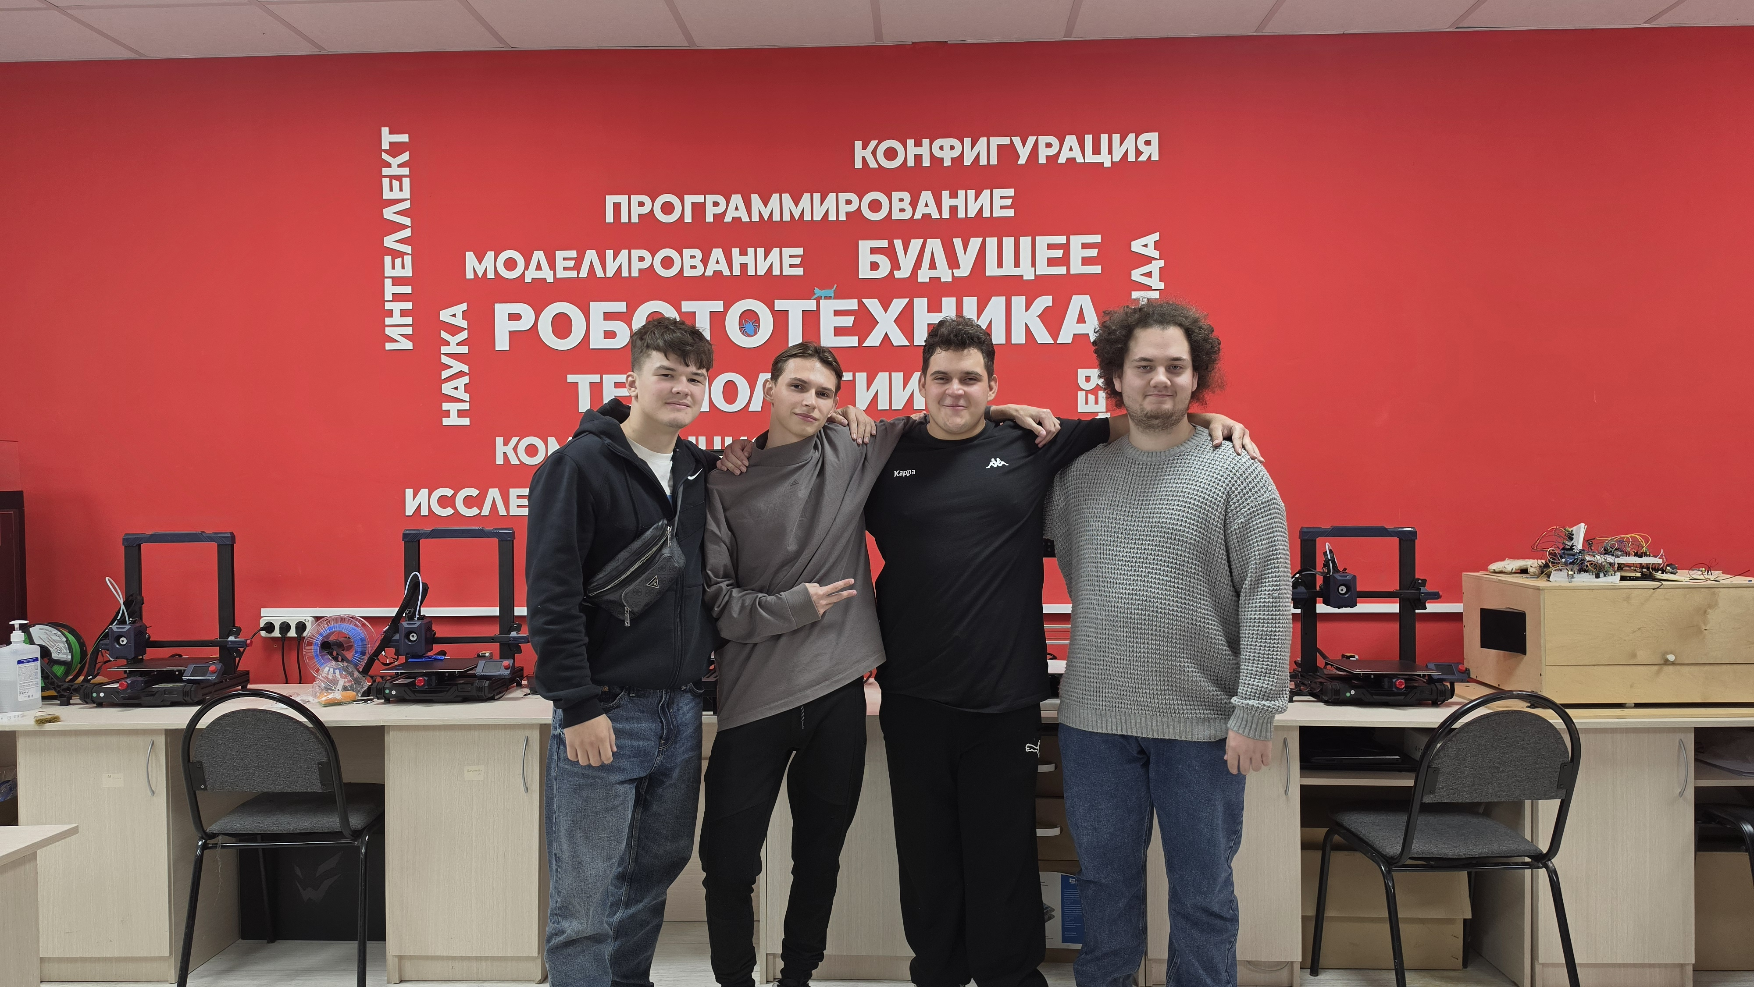
Команда «Острые пузырьки»
Краткое описание решения:
Ребёнок растит фенька Финни и каждую неделю распределяет монеты на нужное, желаемое и копилку. Ошибка объясняется и исправляется, прогресс не обнуляется.
О команде
Капитан: Климычев Валерий Артемович, специальность: 09.02.07
Кол-во участников: 4 человека
Краткое описание:
Собрались для кейса Департамента финансов Москвы на ЛЦТ 2026.
ГАПОУ «Перевозский Строительный колледж»
Город и регион: Перевоз, Нижегородская область
Уникальность решения:
Знание сразу применяется в игре: задание про сдачу — в той же неделе покупка показывает сдачу. Всё офлайн и без реальных денег.
2

Slide 3





КОМАНДА «Острые пузырьки»
Климычев Валерий
Корепанов Александр
Акифьев Никита
Сидоров Леонид
Капитан, Full-stack разработчик
@LaveraTSG (ТГ)
+7 930 811 74 56
ГАПОУ «Перевозский строительный колледж»
Моральная поддержка, Product Designer, Full-stack разработчик
@Alex_Korepanov (ТГ)
+7 999 136 71 70
ГАПОУ «Перевозский строительный колледж"
Бэкенд разработчик
@AngelH22 (ТГ)
+7 950 618 03 43
ГАПОУ «Перевозский строительный колледж
Фронтенд разработчик
@helldiverrrrr (ТГ)
+7 953 561 94 14
ГАПОУ «Перевозский строительный колледж»

Slide 4

О КОМАНДЕ
Краткая история команды:
01
Четыре человека собрались вокруг кейса Департамента финансов Москвы на ЛЦТ 2026. Сразу договорились: прототип должен быть играбельным для ребёнка 7–11 лет, а не набором экранов «для комиссии».
Почему вы выбрали именно эту задачу
из предложенных на хакатоне?
02
Дети уже получают карманные деньги и участвуют в семейных покупках, но учатся на абстрактных правилах. Питомец даёт безопасную практику: решение видно сразу, ошибку можно исправить.
С какими основными сложностями или вызовами
вы столкнулись и как их преодолели?
03
Сделать экономику честной: не наказывать ребёнка обнулением и при этом не дать купить всё сразу. Удержать возраст: короткие фразы, крупные кнопки, без сложных терминов. Свести тёмную тему, спрайты и заставку по времени суток так, чтобы лес и Финни читались и днём, и ночью.

Slide 5
КОРОТКО О РЕШЕНИИ
Техническая суть решения
Маркетинговая суть решения
Нативное Android-приложение: Kotlin, Jetpack Compose, Room (SQLite). Сервера нет — игра работает без интернета и без аккаунта.
Слои разделены. Учебный контент лежит в JSON: новое задание добавляется строкой, без правки экранов. Игровая экономика — чистые функции EconomyEngine. Хранение — Room, каждая операция в транзакции. Интерфейс только показывает снимок состояния.
109 автотестов на план, покупки, копилку, рост и контент. Единственное разрешение — VIBRATE. Package ru.finny.petgame, версия 1.0, подписанный release APK. Черновик карточки RuStore готов.
Бесплатное просветительское приложение для RuStore, категория «Образование», маркировка 0+. Без рекламы, покупок и сбора данных — его можно ставить ребёнку как есть.
Дальше: больше заданий-действий (собрать корзину, ввести сдачу), редактор контента для педагога, несколько профилей на устройстве, версия для iOS.
Реальных платежей, банковских продуктов и ИИ в детском контуре не будет: это граница продукта, а не отложенная функция.

